Slide 1
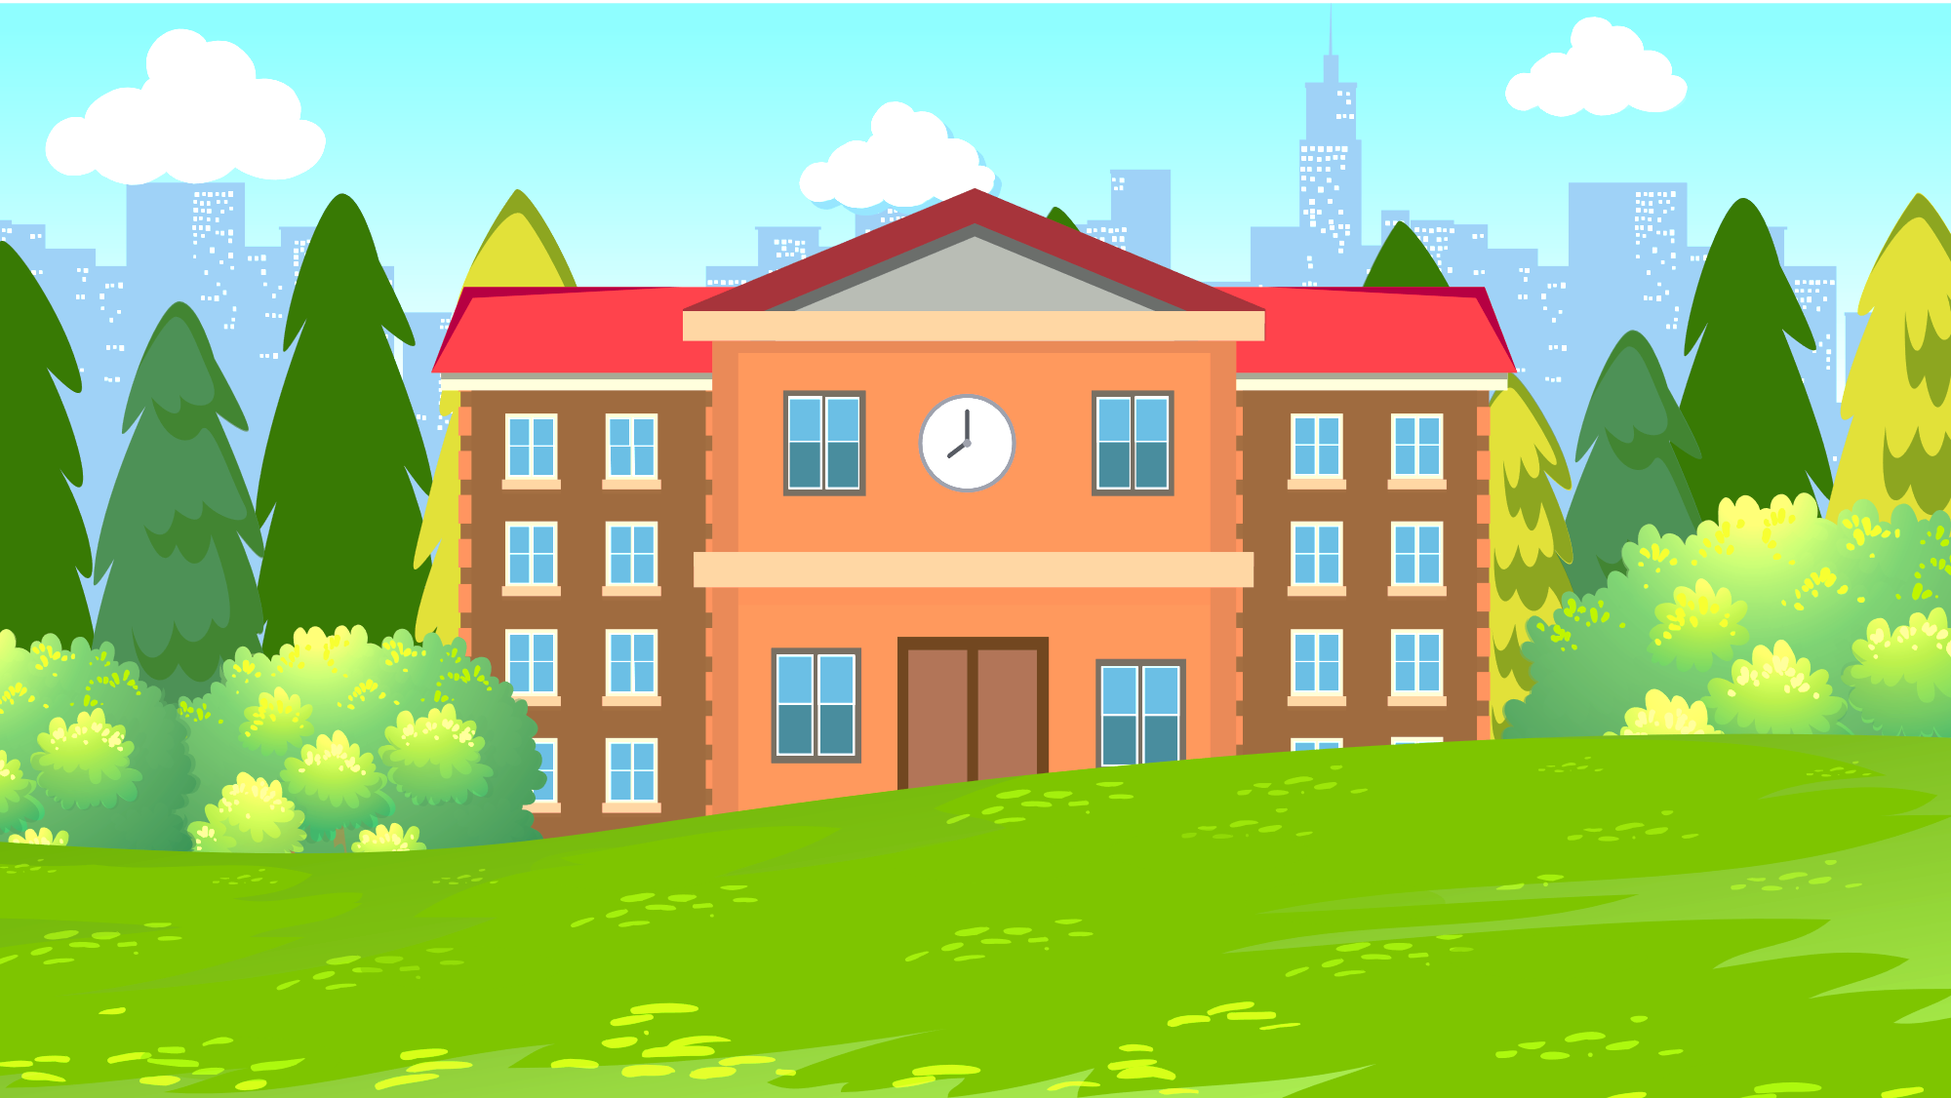

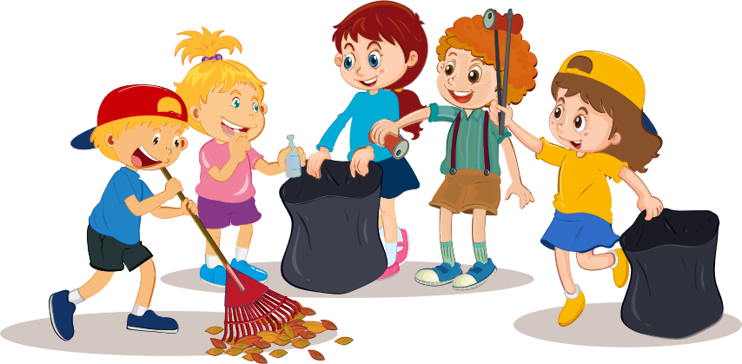
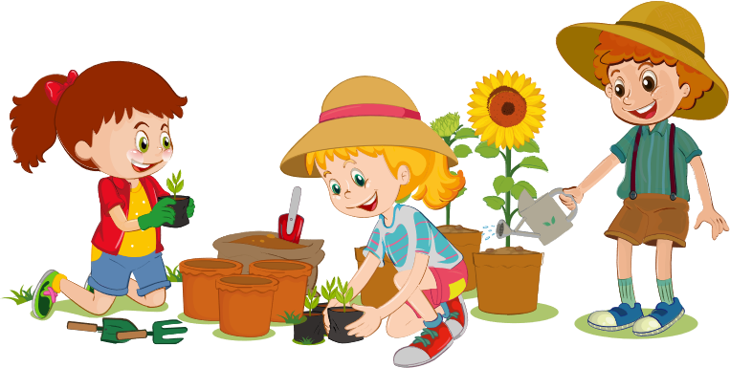
Sách kết nối tri thức với cuộc sống – Lớp 4
Năm học 2024-2025
MÔN: ĐẠO ĐỨC
Bài 5: Bảo vệ của công (Tiết 1)
Giáo viên: Nguyễn Thị Lan Hương
Nguyễn Thị Ái Quyên

Slide 2

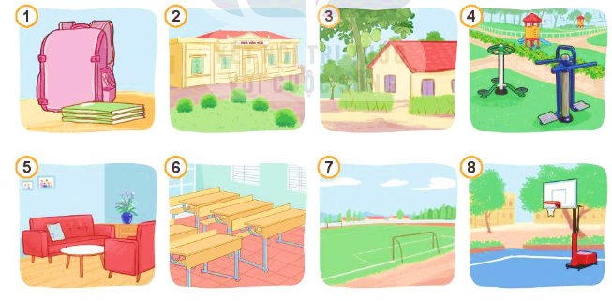
Những tài sản nào trong bức tranh được gọi là của công

Slide 3
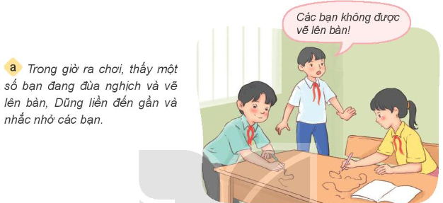
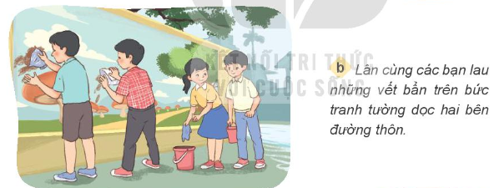
Đọc các trường hợp sau và trả lời câu hỏi:

Slide 4
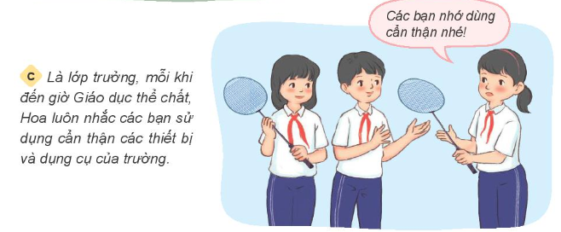
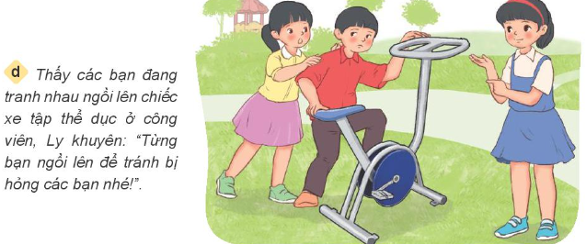

Slide 5


Hãy nêu các biểu hiện của bảo vệ của công?
Thảo luận nhóm 4
Kể thêm những biểu hiện của bảo vệ của công mà em biết.

Slide 6
Đọc truyện và trả lời câu hỏi
Ghế đá kêu đau
Hằng năm, ở trường tôi, mỗi khoá học sinh cuối cấp đều tặng cho nhà trường một bộ bàn ghế đá làm kỉ niệm
Những chiếc bàn, chiếc ghế nhẵn nhụi, bóng láng được đặt dưới bóng cây bàng, cây phượng mát rượi. Đây là nơi chúng tôi ngồi nói chuyện, vui đùa những lúc ra chơi hay những lần đi dọn vệ sinh trường, cũng là nơi mà các thầy cô giáo ngồi lại nói chuyện trong những giờ giải lao.
Nhưng gần đây, những chiếc bàn, chiếc ghế đá ấy đã bị một số bạn học sinh dùng vật nhọn khắc lên nhiều hình thù kì quái. Tệ hơn, các bạn còn dùng bút xoá để viết, vẽ bậy lên với những từ ngữ không đẹp. Dần dần, những chiếc bàn, ghế ấy bị sứt mẻ, xấu xí. Mặc dù nhà trường đã có biện pháp ngăn chặn nhưng “những nhà điêu khắc vô danh” ấy vẫn lén lút hoạt động.
(Theo Lê Thị Diễm Thu, Báo Thiếu niên Tiền phong, Chủ nhật, số 37/2011)

Slide 7

Theo em, vì sao phải bảo vệ của công?
Cần bảo vệ của công vì điều đó thể hiện ý thức trách nhiệm và nếp sống văn minh của mỗi người. Bảo vệ của công giúp cho các tài sản chung luôn bền, đẹp và được sử dụng một cách dài lâu.

